Slide 1
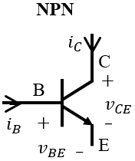
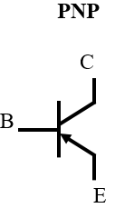
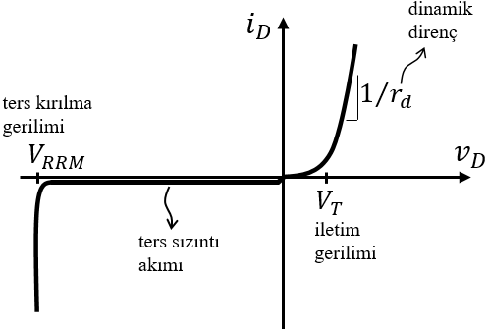
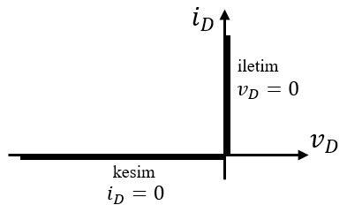
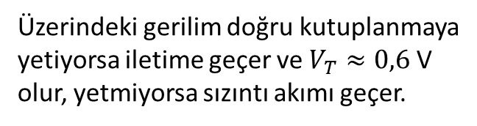

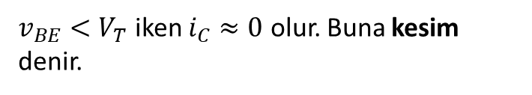
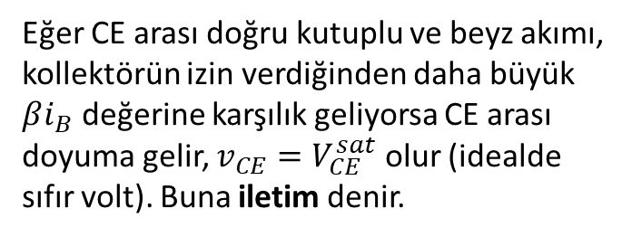


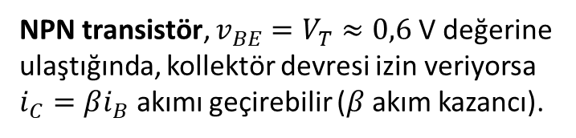
GÜÇ ELEKTRONİĞİ SÜRÜCÜLERİ HAKKINDA GENEL AÇIKLAMALAR
Kullanılan Başlıca Anahtarlar
1) Güç Diyodu
2) Güç Transistörü (BJT)
A
$$i_{D}$$
K
$$+$$
$$v_{D}$$
$$_$$
NPN transistör, $v_{BE}=V_{T}≈0,6$ V değerine ulaştığında, kollektör devresi izin veriyorsa $i_{C}=βi_{B}$ akımı geçirebilir ($β$ akım kazancı).
Üzerindeki gerilim doğru kutuplanmaya yetiyorsa iletime geçer ve $V_{T}≈0,6$ V olur, yetmiyorsa sızıntı akımı geçer.
Eğer CE arası doğru kutuplu ve beyz akımı, kollektörün izin verdiğinden daha büyük $βi_{B}$ değerine karşılık geliyorsa CE arası doyuma gelir, $v_{CE}=V_{CE}^{sat}$ olur (idealde sıfır volt). Buna iletim denir.
İdeal diyodun karakteristiği ise şöyledir:
$v_{BE}<V_{T}$ iken $i_{C}≈0$ olur. Buna kesim denir.
BJT transistörler akım denetimli olup, beyzinin yalıtımlı olmaması çok dikkat gerektirir.

Slide 2
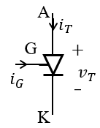
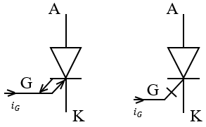

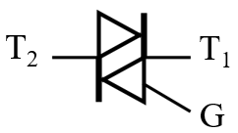
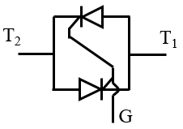
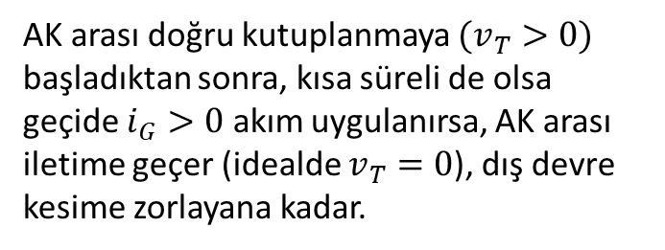
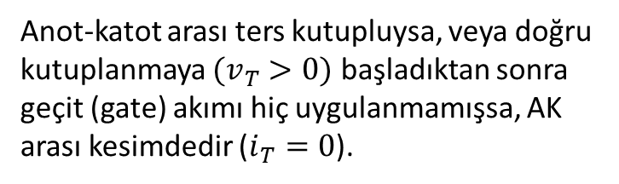

3) Tristör
4) GTO (Gate Turn-Off Thyristor)
Anot-katot arası ters kutupluysa, veya doğru kutuplanmaya $(v_{T}>0)$ başladıktan sonra geçit (gate) akımı hiç uygulanmamışsa, AK arası kesimdedir ($i_{T}=0$).
Normal tristörden farklı olarak, iletimdeyken eksi yöndeki geçit akımıyla kesime gider.
5) Triyak
AK arası doğru kutuplanmaya $(v_{T}>0)$ başladıktan sonra, kısa süreli de olsa geçide $i_{G}>0$ akım uygulanırsa, AK arası iletime geçer (idealde $v_{T}=0$), dış devre kesime zorlayana kadar.
$$≅$$
İletimdeki tristör, ters geçit akımıyla kesime götürülemez.
Geçitleri ortak, anot ve katotları ters paralel bağlı iki tristör gibi çalışır. Hem artı hem eksi geçit akımıyla, doğru kutuplanan yönde iletime geçen iki yönlü bir anahtardır.
T₁ ve T₂ uçları bazen MT₁ ve MT₂ diye de adlandırılır.

Slide 3
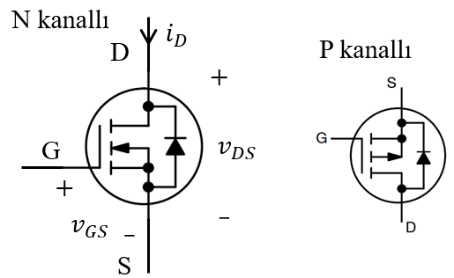
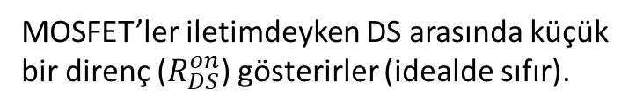
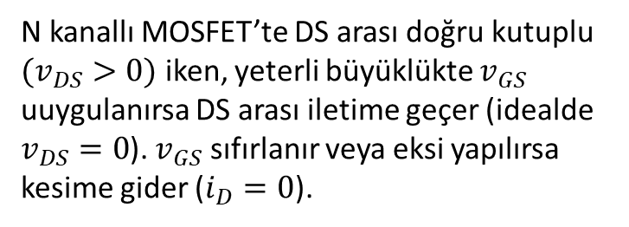
6) Güç MOSFET’i
MOSFET’ler iletimdeyken DS arasında küçük bir direnç ($R_{DS}^{on}$) gösterirler (idealde sıfır).
Ancak iki yönlü anahtar olarak kullanılabilmesi, sayısal elektronikteki multiplexer, demultiplexer gibi zayıf akım MOSFET’leri için geçerlidir.
Güç MOSFET’lerinde ise ters paralel diyot olduğu için ters yönde denetimli anahtar olarak kullanılamazlar, diyot gibi davranırlar.
Çoğunlukla kanal oluşturmalı (enhancement) tip tercih edilir. Zayıf akım MOSFET’lerinden
MOSFET’ler gerilim denetimli anahtar olup geçitleri çok iyi yalıtımlıdır. Ancak yine de değişken geçit gerilimlerinde geçitten ciddi bir kapasitif akım geçer.
farklı olarak, Akaç (D=Drain) ile kaynak (S=Source) arasında ters paralel bir diyot bulunur.
Yukarıda P kanallı MOSFET’in diğerine göre baş aşağı çizildiğine dikkat ediniz. Çoğunlukla N kanallı tercih edilir.
N kanallı MOSFET’te DS arası doğru kutuplu $(v_{DS}>0)$ iken, yeterli büyüklükte $v_{GS}$ uuygulanırsa DS arası iletime geçer (idealde $v_{DS}=0$). $v_{GS}$ sıfırlanır veya eksi yapılırsa kesime gider ($i_{D}=0$).

Slide 4
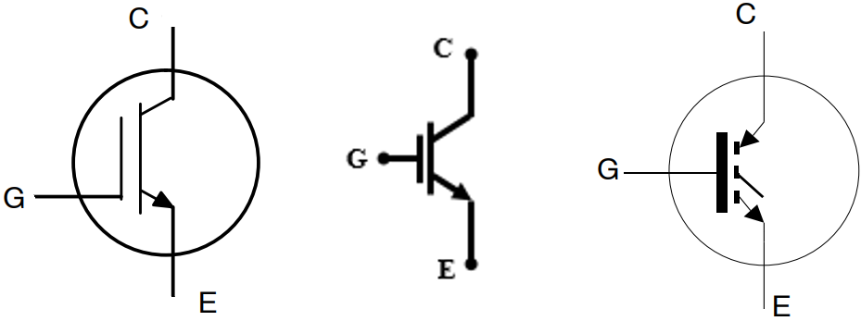
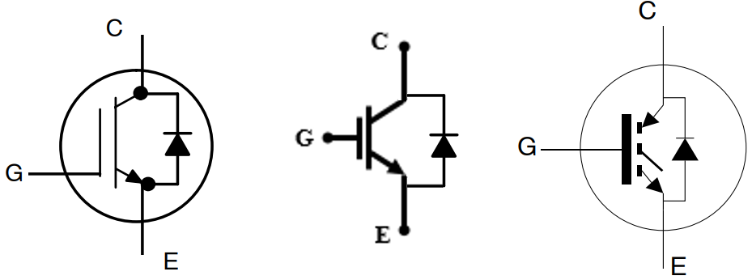
7) IGBT (Insulated Gate Bipolar Transistor = Yalıtılmış Geçitli Çift Kutuplu Transistör)
N kanallı IGBT sembolleri (diyotsuz)
IGBT, tıpkı MOSFET gibi kullanılan gerilim denetimli bir anahtardır.
Ters paralel diyotlu ya da diyotsuz olabilirler.
N kanallı IGBT sembolleri (ters paralel diyotlu)
Çoğunlukla N-kanallı tercih edilir.
IGBT; BJT, Tristör ve MOSFET’lerin avantajlarını birleştirme amacıyla geliştirilmiş gerilim bir anahtardır.

Slide 5
Özellikle büyük tıkama gerilimlerinde BJT’lerin iletimdeki kayıpları düşüktür; ancak özellikle kesime gidişte anahtarlama süreleri uzundur. Ayrıca beyzleri yalıtımsızdır (akım kontrollü).
MOSFET’lerin iletime ve kesime gidişler çok daha hızlıdır; ancak özellikle tıkama gerilimi büyük (birkaç yüz volttan itibaren) olanlarda iletimdeki kayıpları yüksektir. Geçitlerinin yalıtımlı (gerilim kontrollü olması) da bir avantajdır.
Tristörler çok daha yüksek (binlerce volt) tıkama gerilimlerinde yapılabilirler ve iletimdeki kayıpları düşüktür; ancak geçitleri yalıtımsızdır (akım kontrollü) ve bunlar geçitten kesime götürülemezler. GTO’lar geçitten kesime götürülebilse de bunların da tıkama gerilimleri çok büyük olamamaktadır.
Bunların avantajlı yönlerini birleştirmek amacıyla IGBT elemanı geliştirilmiştir. IGBT’ler tristörler kadar olmasa da MOSFET’lerden çok daha yüksek tıkama gerilimlerine sahiptir. MOSFET’ler gibi yalıtımlı geçitli ve gerilim kontrollüdürler. Güç kayıpları da tristörlerle MOSFET’ler arasındadır. Büyük akım ve gerilimlerde BJT’lerin kayıplarından da daha azdır.

Slide 6
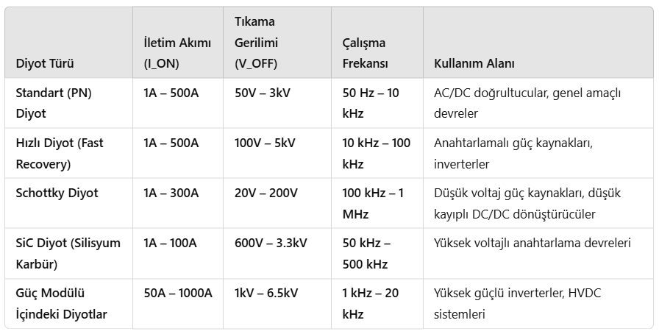
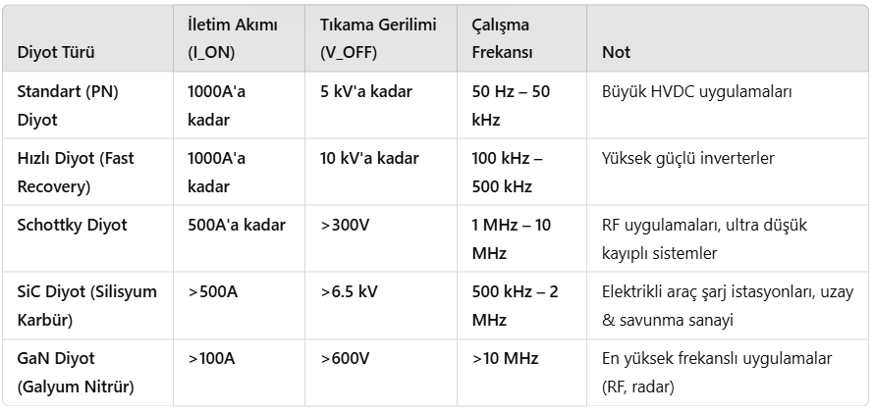
Başlıca Anahtarların Tipik Üst Değerleri (2024)
Tipik Ticari Güç Diyotları
En Gelişmiş Güç Diyotları

Slide 7
Standart PN diyotlar hâlâ en düşük frekansta çalışmakta ama çok yüksek akımlara dayanabiliyorlar.
Hızlı toparlanan diyotlar (Fast Recovery), inverterler ve anahtarlamalı güç kaynaklarında orta-yüksek frekanslarda kullanılır.
Schottky diyotlar, en düşük voltaj kaybına sahip ve en yüksek verimliliğe ulaşmakta, ancak tıkama gerilimleri sınırlı.
SiC diyotlar, yüksek voltaj + yüksek frekans kombinasyonu ile birçok yeni nesil güç elektroniği sisteminde kullanılmakta.
GaN diyotlar, en yüksek frekanslı uygulamalar için geliştirilen en yeni teknoloji diyotlarıdır.

Slide 8
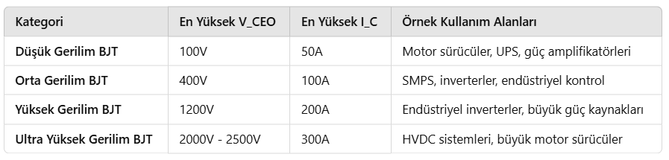

En Gelişmiş Güç Transistörleri (BJT)
Düşük gerilimli BJT'ler, düşük $R_{on}$ kayıpları nedeniyle yüksek akım taşıyabilir, ancak gerilim dayanımı düşüktür.
Yüksek gerilimli BJT'ler, daha kalın yarıiletken katmanlara sahip olduğu için daha düşük akımlarda çalışır.
Günümüzde IGBT'ler, yüksek güçlü uygulamalarda BJT’lerin yerine daha çok tercih edilmektedir.

Slide 9
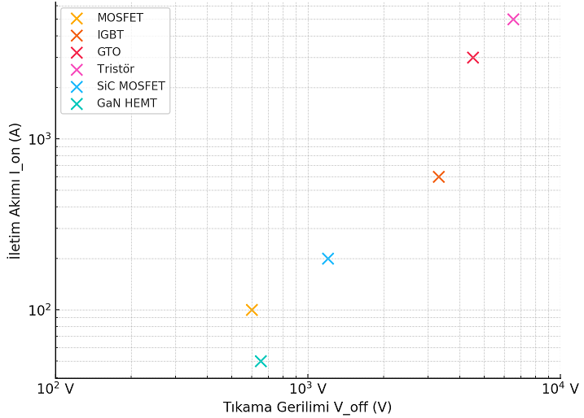
Diğer Denetimli Güç Elektroniği Anahtarlarının Tipik Üst Değerleri
Grafikte sunulan değerler tipik ticari cihazlar için geçerli olup, en gelişmiş veya en uç değerleri temsil etmemektedir.

Slide 10
Örneğin:
Günümüzde bazı SiC MOSFET'ler 3.3 kV'a kadar çıkabilmektedir.
IGBT'ler 6.5 kV seviyelerine ulaşabilmektedir.
Tristörler 10 kV'un üzerinde çalışabilen modeller içermektedir.
SiC MOSFET → Silicon Carbide Metal-Oxide-Semiconductor Field-Effect Transistor (Silisyum Karbür MOSFET).
Geleneksel silisyum (Si) yerine silisyum karbür (SiC) kullanılarak üretilir.
Daha yüksek gerilim dayanımı, daha düşük anahtarlama kayıpları ve daha yüksek sıcaklık toleransı sağlar.
GaN HEMT → Gallium Nitride High Electron Mobility Transistor (Galyum Nitrür Yüksek Elektron Hareketli Transistör).
Galyum nitrür (GaN) malzemesi sayesinde çok yüksek frekansta çalışabilir.
Düşük anahtarlama kayıpları ve hızlı anahtarlama süresi ile özellikle RF ve güç elektroniği uygulamalarında tercih edilir.
İkisinin de daha avantajlı olduğu yerler vardır:
SiC MOSFET → Yüksek gerilim ve yüksek akım taşıma kapasitesi ile endüstriyel motor sürücüleri, elektrikli araçlar, güç dönüştürücüler gibi alanlarda kullanılıyor.
GaN HEMT → Yüksek frekanslı ve düşük kayıplı özellikleri ile haberleşme, güç kaynakları, radyo frekansı (RF) uygulamaları gibi alanlarda yaygın.

Slide 11


Çalışma frekansları ise şöyledir:
Tipik Ticari Güç Diyotları
En Gelişmiş Güç Diyotları

Slide 12
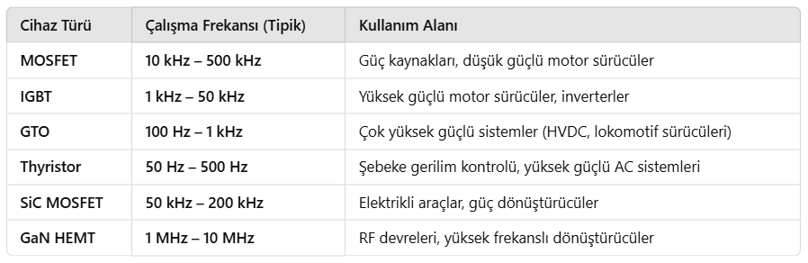
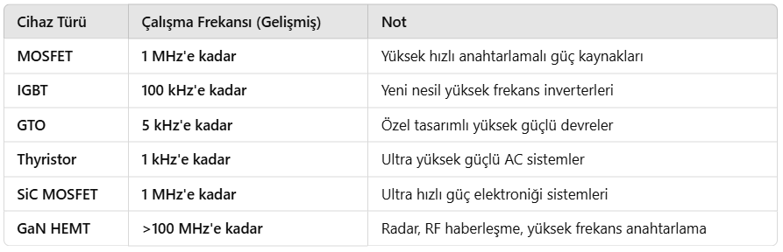
Tipik Ticari Güç Anahtarlarının Çalışma Frekansları
En Gelişmiş Güç Güç Anahtarlarının Çalışma Frekansları

Slide 13
Güç Elektroniği Sürücülerinin Temel Görevleri
1) Anahtarlama Gerilimi ve Akımı Sağlama:
MOSFET ve IGBT gibi anahtarlayıcıları açmak/kapatmak için uygun kapı (gate) gerilimi ve akımı üretir.
Örneğin, bir IGBT'nin kapısını sürmek için 15V – 20V, bir MOSFET için ise 10V – 15V arası gerilim uygulanır.
2) Anahtarlama Sürelerini Kontrol Etme:
Anahtarlama hızını optimize ederek anahtarlama kayıplarını azaltır.
Yumuşak anahtarlama (soft switching) teknikleri kullanılarak EMI ve kayıplar minimize edilir.
3) Koruma Sağlama:
Aşırı akım, aşırı gerilim veya kısa devre durumlarında anahtarlayıcıları korur.
Desat (Desaturation) koruması, IGBT’lerin aşırı akım nedeniyle zarar görmesini engeller.

Slide 14
4) Yalıtım (İzolasyon) Sağlama:
Güç ve kontrol katmanları arasında elektriksel izolasyon sağlar.
Optokuplörler veya transformatör bazlı izolasyon teknikleri kullanılır.
5) Çift Kutup (High-side & Low-side) Sürme:
Yüksek taraf (High-side) ve düşük taraf (Low-side) olmak üzere iki farklı güç anahtarı sürme tekniği vardır.
Bootstrap devreleri, high-side MOSFET veya IGBT'leri sürmek için yaygın olarak kullanılır.

Slide 15
Güç Dönüştürücülerinin Genel Yapısı
Giriş süzgeci
Güç dönüştürücü
Çıkış süzgeci
Güç çıkışı
Güç girişi
Anahtar denetim sinyalleri üretici
Girişte Kullanılan Filtre Türleri
1) EMI Filtresi (Elektromanyetik Girişim Filtresi)
Amaç: Dönüştürücünün yüksek frekanslı anahtarlama darbeleri nedeniyle şebekeye veya diğer devrelere yayılabilecek elektromanyetik gürültüyü bastırmak.
Bileşenler:
Düşük geçiren LC filtresi (şebeke kaynaklı girişim için)
Mode chokes (common-mode ve differential-mode boğucu bobinler)
Yüksek frekanslı kapasitörler (X ve Y kapasitörleri)
Kullanım: Güç kaynağı girişleri, AC-DC ve DC-DC dönüştürücüler

Slide 16
2) Pasif LC Giriş Filtresi
Amaç: Ani giriş gerilim dalgalanmalarını (ripple) ve gürültüyü azaltmak
Bileşenler:
L (Endüktans) → Ani akım değişimlerini sınırlar
C (Kapasitör) → Gerilim dalgalanmalarını yumuşatır
Kullanım: DC-DC dönüştürücüler, motor sürücüler, inverter girişleri
3) Aktif Filtreler
Amaç: Daha geniş bantlı ve daha etkili EMI/gürültü filtreleme sağlamak
Bileşenler:
Op-amp tabanlı veya aktif devreler ile kontrol edilen filtreler
Kullanım: Hassas güç sistemleri, telekom ve endüstriyel uygulamalar
Sonuç:
Eğer amaç elektromanyetik girişimi azaltmaksa → EMI filtresi
Eğer giriş gerilimindeki dalgalanmayı (ripple) bastırmaksa → LC filtresi
Eğer aktif olarak harmonik bastırma ve gelişmiş kontrol isteniyorsa → Aktif filtre

Slide 17



Çıkışta Kullanılan Filtre Türleri
1) LC Filtre (Endüktör-Kondansatör Filtre)
Kullanım Alanı: DC-DC çeviriciler (Buck, Boost, Buck-Boost), inverterler
Amacı: Dalgalanmayı (ripple) azaltmak, düzgün bir DC çıkışı sağlamak
Yapısı:
Endüktör (L): Ani akım değişimlerini yavaşlatır
Kondansatör (C): Gerilim dalgalanmalarını filtreler
2) LCL Filtre
Kullanım Alanı: Şebekeye bağlı inverterler (örneğin, güneş enerjisi sistemlerinde)
Amacı: Şebekeye geri beslenen harmonikleri azaltmak
$$L_{1}$$
$$L_{2}$$
Yapısı:
İlk Endüktör (L1): Çıkış akımını yumuşatır
Kondansatör (C): Yüksek frekanslı dalgalanmaları süzer
İkinci Endüktör (L2): Ekstra harmonik bastırma sağlar
$$C$$
(Bazen C’ye seri L de olabilir)

Slide 18
3) LC veya C Filtre (Çıkış Gerilim Filtresi)
Kullanım Alanı: AC-DC doğrultucular (örneğin, köprü doğrultucu sonrası)
Amacı: DC gerilimi düzleştirmek, dalgalanmayı azaltmak
Yapısı:
Sadece bir kondansatör (C) kullanılabilir (C filtresi)
Endüktör ve kondansatör (LC) kombinasyonu da olabilir
4) EMI Filtresi (Elektromanyetik Girişim Filtresi)
Kullanım Alanı: Tüm güç elektroniği sistemleri (özellikle hassas elektronik cihazlarla çalışan sistemler)
Amacı: Elektromanyetik girişimi (EMI) azaltmak
Yapısı:
Differansiyel ve Ortak Mod Endüktörleri
Yüksek frekanslı filtre kapasitörleri
Özet:
DC çıkışlı dönüştürücülerde: LC filtresi yaygındır
Şebekeye bağlı inverterlerde: LCL filtresi kullanılır
Doğrultucularda (AC-DC): LC veya sadece C filtresi kullanılır
Her sistemde EMI bastırma için: EMI filtresi kullanılır

Slide 19
Elektromanyetik Girişim (EMI) ve Süzülmesi
Elektromanyetik Girişim (EMI – Electromagnetic Interference), güç elektroniği sistemlerinde parazitlere ve bozulmalara neden olabilir. EMI filtreleri, bu girişimi bastırmak için kullanılan pasif devre elemanları içerir.
EMI Türleri ve Modları
EMI, genellikle iletim yoluyla EMI ve radyasyon yoluyla EMI olmak üzere ikiye ayrılır:
İletim Yoluyla EMI (Conducted EMI):
Güç kabloları ve devre elemanları üzerinden yayılır.
Genellikle 150 kHz – 30 MHz frekans aralığında görülür.
İki farklı modda oluşur:
Diferansiyel Mod (Differential Mode - DM) EMI
Ortak Mod (Common Mode - CM) EMI
Radyasyon Yoluyla EMI (Radiated EMI)
Elektromanyetik dalgalar şeklinde yayılır.
Genellikle 30 MHz – 1 GHz ve üzeri frekanslarda görülür.
Anten etkisi yapan kablolar veya güç elektroniği devrelerinden kaynaklanır.

Slide 20
EMI Modları (Diferansiyel ve Ortak Mod EMI)
1) Diferansiyel Mod EMI (DM - Differential Mode Noise)
Nasıl Oluşur?
Faz ve nötr hattı arasındaki gürültüdür.
Kaynağı genellikle anahtarlamalı güç kaynakları (SMPS), invertörler, DC-DC çeviriciler vb. olabilir.
Düşük frekanslı bileşenler içerir.
Nasıl Bastırılır?
Seri bobinler (Diferansiyel Mod Şokları) kullanılır.
Paralel kapasitörler (X Kapasitörleri, faz ve nötr arasına bağlanan güvenlik kapasitörleri) ile filtrelenir.
2) Ortak Mod EMI (CM - Common Mode Noise)
Nasıl Oluşur?
Faz ve nötr ile toprak (PE) arasındaki gürültüdür.
Yüksek frekansta, kablolar anten gibi davranarak elektromanyetik dalgalar yayar.
Yüksek frekanslı bileşenler içerir.
Nasıl Bastırılır?
Ortak Mod Endüktörleri (Common Mode Chokes - Ferrit çekirdekli bobinler) kullanılır.
Yüksek frekanslı kapasitörler (Y Kapasitörleri, faz ve nötr ile toprak arasına) bağlanır.

Slide 21
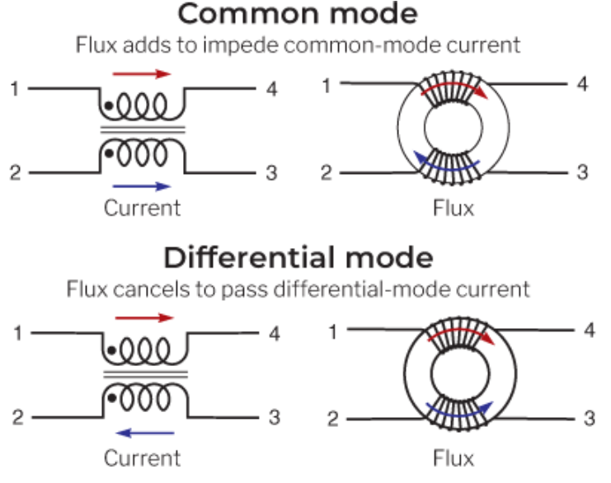
Ortak (common) modda aynı yöne doğru bölünen akımların gürültüleri, manyetik nüve içinde birbirini destekleyerek, paralel bağlandığı noktalar arasındaki fark gerilimde gürültü etkisi yok olur.
Ortak (common) modda akımların aynı yöne doğru bölünmesi, hatlardan fiziksel toprağa doğru akım gitmesi nedeniyle söz konusu olur.
Diferansiyel modda seri bağlı hattın akımının gidiş ve dönüşündeki gürültüleri, manyetik nüve içinde birbirini yok ederler.

Slide 22
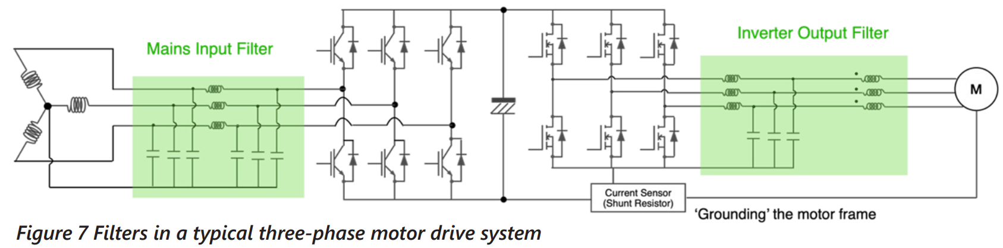
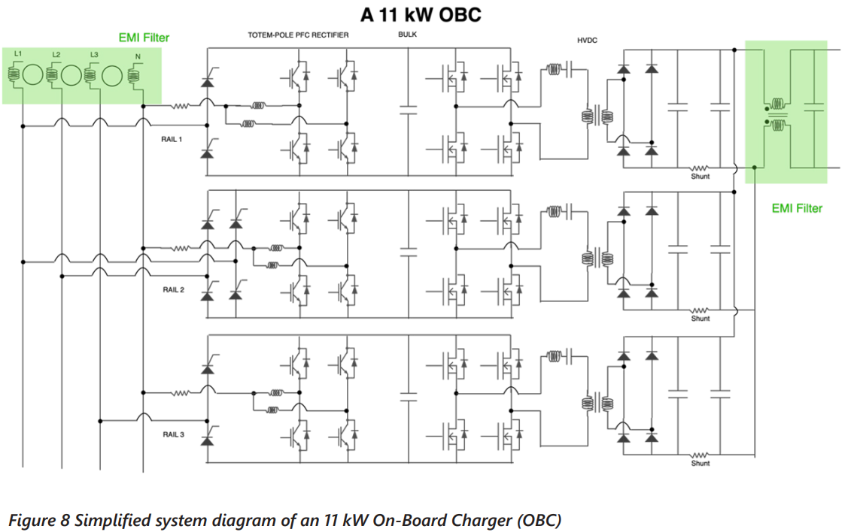
Örnekler:

Slide 23
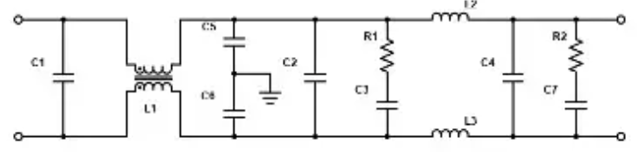












Tek fazlı AC uygulamaları veya DC güç girişleri için tasarlanmış EMI filtre yapısı
$$L_{2}$$
$$C_{5}$$
$$R_{1}$$
$$R_{2}$$
$$C_{1}$$
$$C_{2}$$
$$C_{4}$$
$$C_{6}$$
$$C_{3}$$
$$C_{7}$$
$$L_{1}$$
$$L_{3}$$
Ortak modlu bir bobin olan L1, EMI'yi bastırır ve sinyal bütünlüğünü iyileştirir.
L1, C5 ve C6, ikinci dereceden kayıpları yönetmek için birlikte çalışır.
C5 ve C6, yaygın olarak Y kapasitörleri olarak bilinir.
L2 ve L3, diferansiyel mod endüktansını oluşturan iki bobindir.
X kapasitörleri olarak da bilinen C1, C2 ve C4, diferansiyel mod kaybı için hat-hat kapasitörleridir.
Ortak ve diferansiyel mod kayıpları ve iki RC şönt şebekesi (R1, C3 ve R2, C7) ile kalite faktörü ve çıkış empedansı kontrol edilebilir.

Slide 24
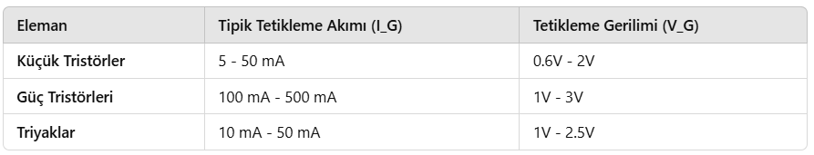
Tristör (SCR) ve Triyak Sürücü Devreleri ve Anahtarlama Uygulamaları
Tristör ve triyak, iletime geçirildikten sonra denetim yoluyla kesime götürülemez.
Ancak dış devrenin zorlamasıyla kesime gider.
Mesela ters kutuplanma veya akımının tutma (hold) akımı altına düşmesi gibi.
Triyaklar, hem artı hem de eksi gerilimde, hem artı hem eksi geçit akımıyla iletime geçebilir.
Tetikleme Akımı ve Gerilimi
Tristörler ve Triyaklar, belirli bir gate (kapı) akımı ve gerilimi ile tetiklenmelidir.
Geçit akımı yeterli değilse, anahtar tam olarak iletime geçmeyebilir ve aşırı ısınabilir.
Fazla tetikleme akımı ile güvenilir sürme sağlanabilir, ancak gereğinden fazla akım, gereksiz güç kaybına neden olur.
Tavsiye: Optokuplörlü sürücüler veya darbe transformatörleri ile güvenilir tetikleme yapılabilir.

Slide 25
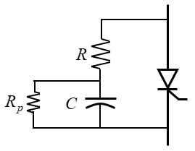

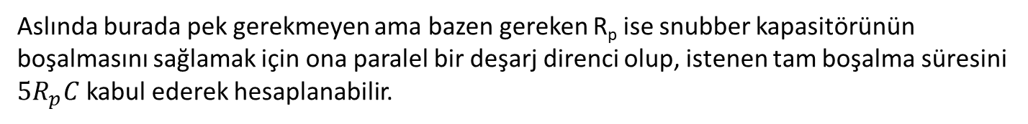

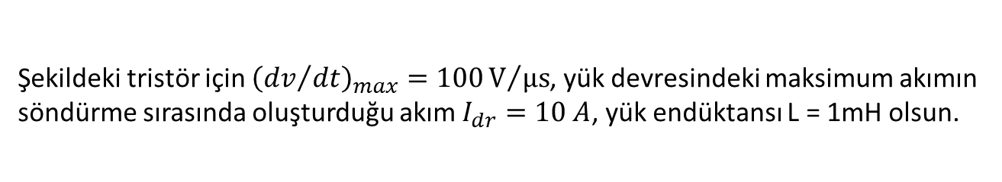
Söndürme (Snubber) Devresi Kullanımı (RC Devresi)
RC söndürme devreleri (snubber) kullanılarak anahtarlama sırasında aşırı gerilimler önlenmelidir.
Hızlı gerilim değişimleri (dv/dt) tristör ve triyakları isteğimiz dışında tetikleyebilir.
RC söndürme devreleri (Snubber) ile dv/dt sınırlandırılır ve güvenilir çalışma sağlanır.
Kutupsuz bir RC söndürme devresinde tipik değerler
R = 100Ω – 1kΩ
C = 0.01µF – 0.1µF (gerilim dayanımı ≥ 400V)
Örnek:
Şekildeki tristör için ${\left({dv}/{dt}\right)}_{max}=100V/{μs}$, yük devresindeki maksimum akımın söndürme sırasında oluşturduğu akım $I_{dr}=10 A$, yük endüktansı L = 1mH olsun.
Burada tristör yerine triyak da olabilirdi. R, R_{p} C söndürme devresi elemanları.
C, hızlı gerilim değişimlerini (dv/dt) sınırlandırır.
C, sistemin dv/dt sınırına uygun olarak hesaplanır:
$$C=\frac{I_{dr}}{{\left({dv}/{dt}\right)}_{max}}=\frac{10 A}{100V/{μs}}=0,1 μF$$
R, kondansatör üzerindeki akımı sınırlayarak aşırı akım koruması sağlar.
Direnç şu şekilde hesaplanabilir:
$$R=\frac{\sqrt{L/C}}{2}=\frac{\sqrt{{1mH}/{0,1μF}}}{2}=15,8 Ω$$
(Güç değeri, en az 1W - 2W olmalıdır.)
Aslında burada pek gerekmeyen ama bazen gereken R_{p} ise snubber kapasitörünün boşalmasını sağlamak için ona paralel bir deşarj direnci olup, istenen tam boşalma süresini $5R_{p}C$ kabul ederek hesaplanabilir.

Slide 26
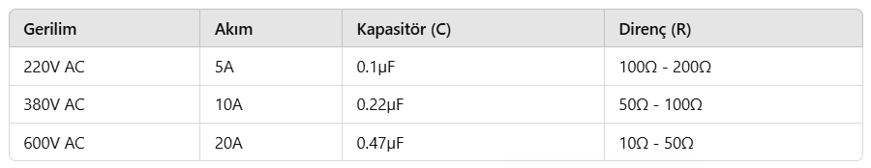

Mesela $t_{d}=5$ms içinde tam boşalması isteniyorsa:
$$R_{p}=\frac{t_{d}}{5C}=\frac{5 ms}{5×0,1 μF}=10 kΩ$$
Örnek söndürme devresi değerleri:
Endüktif yüklerde snubber olmadan tristör/triyak arızalanabilir.
Endüktif yüklerde serbest geçiş (freewheeling) diyodu da kullanılmalıdır.
Yüksek gerilimler için snubber direnci düşük seçilmeli ve kapasitör yüksek voltaj dayanımlı olmalıdır.
Yüksek frekansta çalışan devrelerde (örn: 20kHz ve üstü) direnç biraz daha küçük seçilebilir.

Slide 27
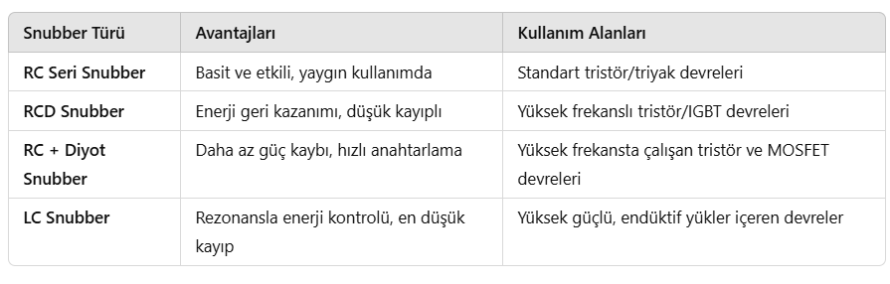
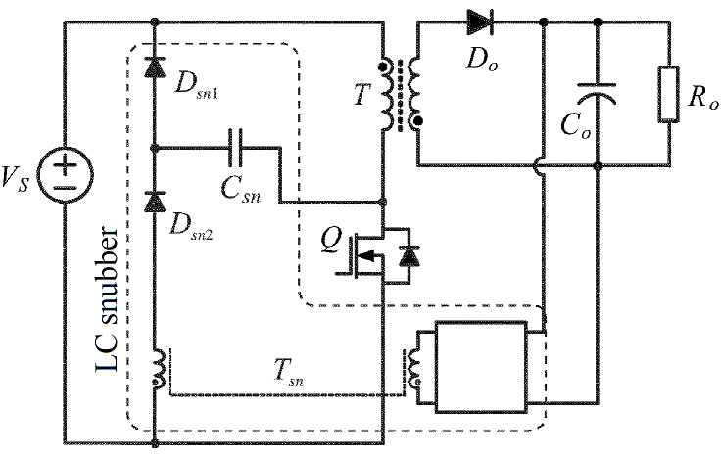
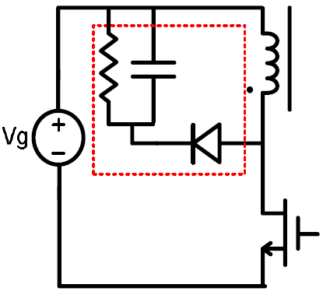
RCD Snubber
LC Snubber (Rezonans Snubber)
Kullanım: Yüksek güçlü endüktif yüklerde tristör veya IGBT kullanıldığında gerilim sivrilmelerini önlemek için kullanılır.
Bu tasarım, snubber kapasitörü üzerindeki enerjiyi bir endüktans üzerinden rezonansa sokarak gerilim dalgalanmalarını bastırır.

Slide 28
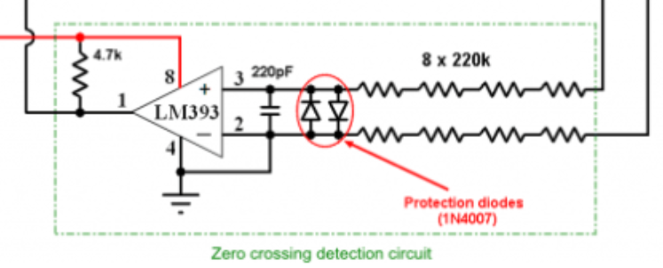
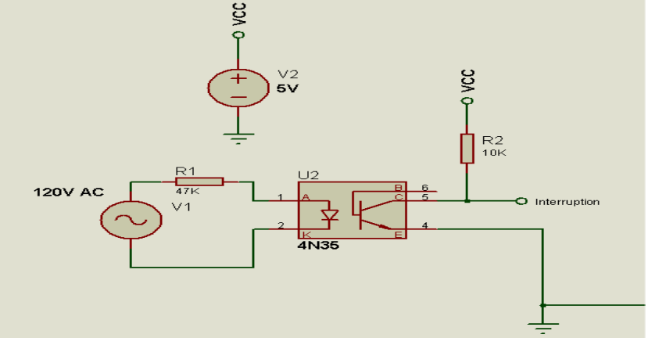
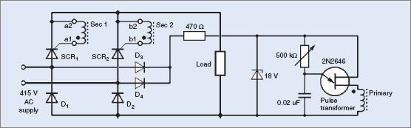
Sıfır Geçiş Algılama
Tristör ve triyak tetikleme devrelerinde doğru ateşleme açısı uygulayabilmek için şebeke voltajının sıfır geçiş algılanması çoğu kez gerekir.
Nadiren buna gerek olmayabilir, mesela tek fazlı yarı denetimli bir K2 doğrultucusunda:

Slide 29
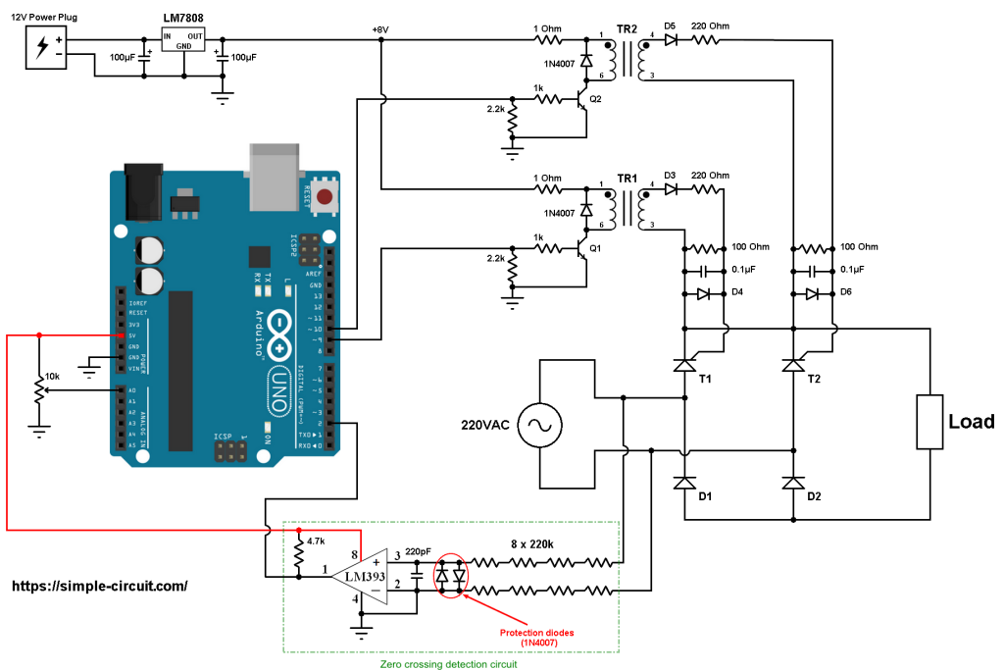
Yalıtım:
Geçit sinyallerini darbe transformatörleriyle yalıtılmış olarak uygulamak gerekebilir.
Aşağıda yarı denetimli bir K2 devresi ve sürücüsünde örneği görülmektedir.
Sıfır geçiş algılayıcı

Slide 30
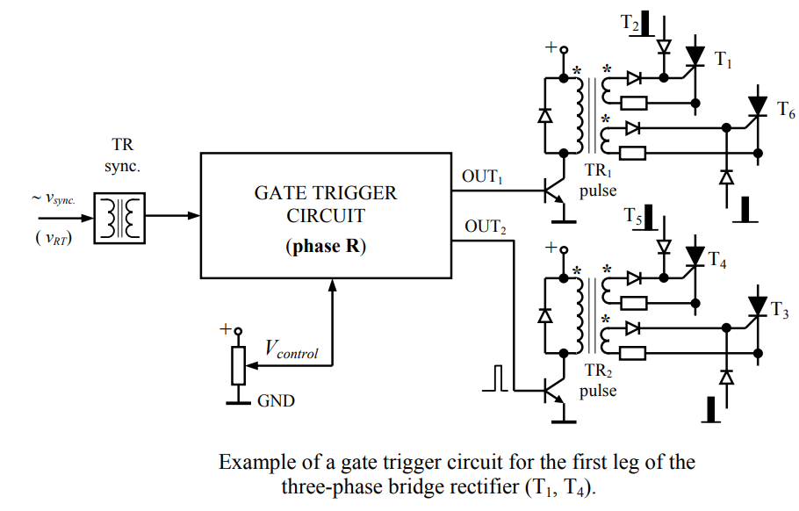
Tristörlerin tetikleme gerilimlerinin birbirlerini bozmaması için yalıtılması gerekir.

Slide 31
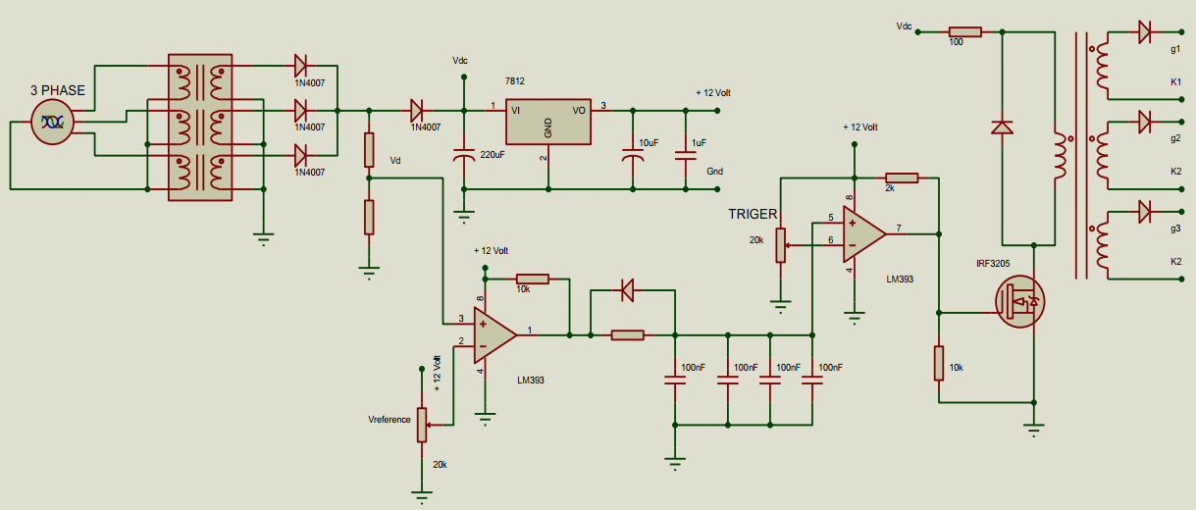
Farklı tristörlere aynı geçit darbelerinin uygulanması, bunlardan sadece birinin doğru kutuplu olması şartıyla mümkündür. Sadece o tristör iletime geçecektir. Aşağıda örnek olarak O3 devresi ve sürücüsünde görülmektedir.

